Slide 1
Конфликты в производственной организации
Тема 5.2.

Slide 2
Группы в производственной организации

Slide 3
Группы в производственной организации
Причины производственных конфликтов

Slide 4
Формальные группы в организациях
Типы формальных групп в организациях:
Группы руководителей: руководитель и его подчиненные
Рабочие группы: лица, работающие над одним и тем же заданием
Общественные организации (комитеты): группы внутри организации, которым делегированы полномочия какого-либо задания или комплекса заданий (часто при необходимости координировать деятельность нескольких подразделений).
Различают:
Постоянные комитеты – постоянно действующая группа внутри организации, имеющая конкретную цель.
Временные комитеты – временная группа, сформированная для какой-либо цели

Slide 5
Причины производственных конфликтов

Slide 6
Особенности производственных конфликтов
Производственные конфликты могут происходить как на межличностной уровне, так и на внутригрупповом уровне.
Производственные конфликты могут объединять три типа конфликтов: внутриличностный, межличностный, групповой.
Производственные конфликты могут быть как вертикальными, так и горизонтальными.
Производственные конфликты во многом возникают из-за плохой организации движения информационных потоков и слабой коммуникации между руководителем и подчиненными (коэффициент понимания 25%).
Производственные конфликты могут развиваться по трем путям: А, Б, В (эскалация конфликтогенов, конфликтная ситуации и инцидент, совокупность конфликтных ситуаций).
Производственные конфликты часто имеют конструктивные последствия.

Slide 7
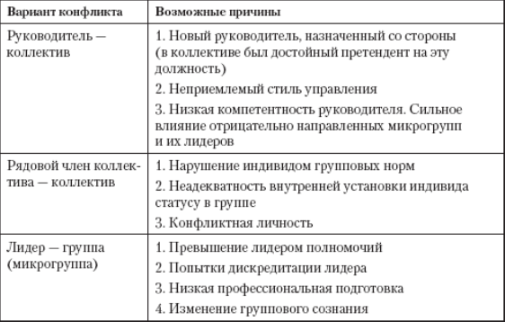
Виды конфликтов в организациях

Slide 8
Причины конфликтов в организациях
Три группы причин конфликтов в организациях и на предприятиях:
порожденные производственным процессом;
инициируемые трудностями взаимоотношений членов коллектива;
коренящиеся в личностных особенностях участников взаимодействия.
Наиболее частые причины конфликтов - порожденные непосредственно производственным процессом:
низкая заработная плата;
плохая организация труда (неритмичность работы, неудобный график, необеспеченность ресурсами, несоответствие прав и обязанностей, противоречивые цели структурных подразделений);
отсутствие у работников перспективы роста в должности и в заработной плате;
нездоровая психологическая обстановка в организации.

Slide 9
Причины конфликтов между категориями работников
противоположности интересов;
противоречия организационных структур: к примеру, между производственниками,
отвечающими за выполнение производственной программы, и технологами, отвечающими за качество;
борьбы подразделений за ограниченные ресурсы (фонд зарплаты и премиальный фонд);
противоречий между формальной и неформальной структурами организации;
внутриличностные конфликты членов коллектива (ролевые конфликты, явления фрустрации, тревожности, напряженности и т. д.).

Slide 10
Действия руководителя, приводящие к конфликту
Три группы действий руководителя, приводящих к конфликту:
нарушение деловой этики;
нарушения трудового законодательства;
несправедливая оценка руководителем подчиненных и результатов их труда

Slide 11
Действия руководителя в конфликтных ситуациях
Ответить на вопросы:
Что делать?
Где находятся истинные причины конфликта?
Когда приступать к действиям?
Как себя вести?

Slide 12
Рекомендации руководителю
Согласно исследованиям А. Л. Свенцицкого, хорошее отношение группы обычно ценится ее членом выше, чем благодарность в приказе, а боязнь потерять расположение и уважение группы действует на него сильнее, чем угроза выговора. =>
Руководитель в организации (в том числе и руководитель низшего звена) должен стремится к тому, чтобы его воздействия не приводили к нежелательным конфликтам.
Т.е. руководитель вынужден учитывать нормы и ценности той группы, к которой принадлежит и на которую ориентируется конкретный подчиненный.

